Slide 1

Implementação

Slide 2


FORMAÇÃO PROFESSOR COORDENADOR PEDAGÓGICO
Módulo 3 – Unidade 1

Slide 3
ACOLHIMENTO
Banda ESTRALO - Passo Meu Tempo Me Procurando - Música Infantil
https://www.youtube.com/watch?v=aXenXj6BLsA&feature=youtu.be

Slide 4
ACOLHIMENTO
Acalantos – Ocupação Lydia Hortélio (2019)
https://www.youtube.com/watch?v=Vf_cDhozRXc&t=49s

Slide 5
Acolhimento
Maria Gadú - "Oração ao Tempo" -
https://www.youtube.com/watch?v=3eVHpoCiOwo

Slide 6

Acolhimento
... Que a importância de uma coisa há que
ser medida pelo encantamento
que a coisa produza em nós.”
Manoel de Barros

Slide 7
PAUTA
Acolhimento / Boas Vindas
Leitura do objetivo
Devolutiva dos Fóruns
Conceito de Experiência, Tempo e Território
Orientação Fórum

Slide 8

OBJETIVO
Compreender os contextos de aprendizagem e o papel da experiência considerando o tempo e os territórios educativos.

Slide 9
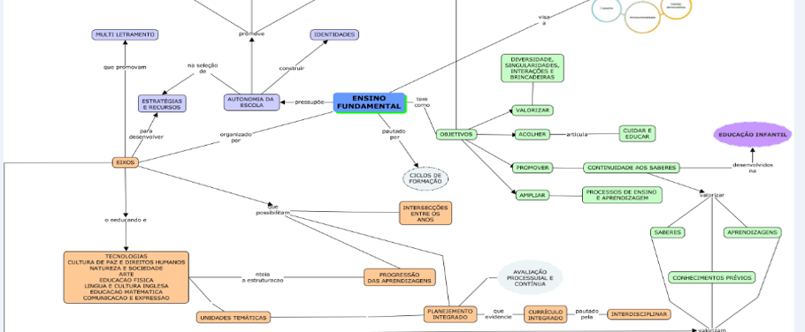
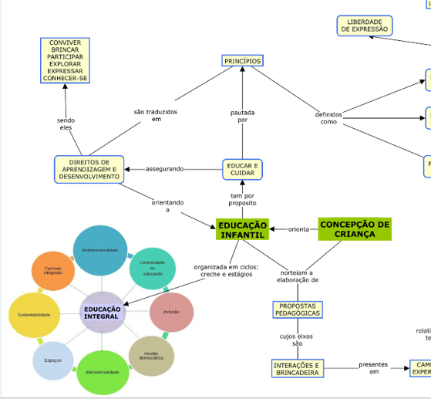
Devolutiva dos Fóruns

Slide 10
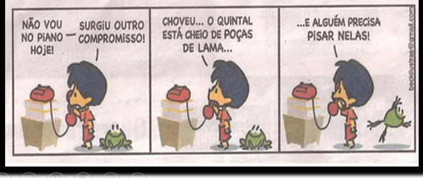


PARA INÍCIO DE CONVERSA

Slide 11
Mas afinal o que é Experiência?
Segundo Jorge Larrosa Bondiá
(Notas sobre a experiência e o saber de experiência)
“A Experiência é o que nos passa, o que nos acontece, o que nos toca. A cada dia se passam muitas coisas, porém, ao mesmo tempo, quase nada nos acontece.” (p. 1)
o saber da experiência tem a ver com a elaboração do sentido ou do sem-sentido do que nos acontece... (p.27)
... duas pessoas, ainda que enfrentem o mesmo acontecimento, não fazem a mesma Experiência. O acontecimento é comum, mas a experiência é para cada qual sua, singular e de alguma maneira impossível de ser repetida. (p.27)

Slide 12
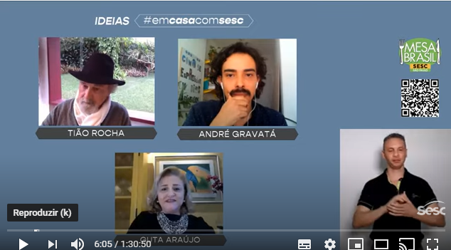
Vídeo - IDEIAS: TEMPO DE ESTAR: UM OLHAR SOBRE A EDUCAÇÃO DURANTE E PÓS PANDEMIA
https://www.youtube.com/watch?v=8C7Wudp3rBU
(Fala de André Gravatá 12:37 até 16:18)

Slide 13
Qual a relação do tempo e do território para a promoção da experiência? E da Aprendizagem?
Experiência
Território
Tempos
Educandos
Conhecimento

Slide 14
QSN- Ed. Infantil
QSN – Ensino Fundamental
Nesse sentido, as experiências nas instituições escolares visam a construção de saberes e aprendizagens, conforme reconhecem os conhecimentos, o fazer e o agir das crianças, e possibilitam-lhes mudanças em seu papel social, não mais de espectadoras, mas, sim, de protagonistas de sua aprendizagem e de seu desenvolvimento constantes.
(pág. 10)
Ressaltamos que a Rede Municipal de Ensino propõe a alfabetização na perspectiva do letramento, com o objetivo de assegurar a aprendizagem dos educandos respeitando os tempos de vida, suas potencialidades e considerando suas singularidades na construção dos saberes e das identidades – ampliação da autonomia e das culturas. Ademais, é preciso estimular o levantamento de hipóteses, a curiosidade, a elaboração de perguntas, a exploração, a vivência e o contato com diferentes recursos no processo de ensino-aprendizagem. (pág. 08)

Slide 15
QSN- Ed. Infantil
QSN – Ensino Fundamental
...Compreendendo a escola como lugar privilegiado de interações e aprendizagens, é função dela estabelecer o diálogo entre os saberes historicamente construídos e os saberes do cotidiano de forma intencional, a fim de potencializar as experiências e vivências dos sujeitos. Pg 16
Ressaltamos que a Rede Municipal de Ensino propõe a alfabetização na perspectiva do letramento, com o objetivo de assegurar a aprendizagem dos educandos respeitando os tempos de vida, suas potencialidades e considerando suas singularidades na construção dos saberes e das identidades – ampliação da autonomia e das culturas. Ademais, é preciso estimular o levantamento de hipóteses, a curiosidade, a elaboração de perguntas, a exploração, a vivência e o contato com diferentes recursos no processo de ensino-aprendizagem. (pág. 08)

Slide 16

“No entorno da escola são múltiplos os espaços que favorecem o desenvolvimento de novas aprendizagens para os educandos. São espaços escolares e não escolares, como a rua, os equipamentos públicos, os espaços comunitários etc., que promovem a descoberta e a criação de saberes, reafirmando a participação e a integração social do indivíduo. A intersetorialidade, nesse sentido, é a articulação entre aprendizagens, tempos, espaços, relações e práticas cotidianas que se encontram em um mesmo território.” (QSN, 2019, p. 19)
“A organização e a ocupação dos espaços possibilitam interações entre os sujeitos e com o meio, quando intencionalmente são constituídos como ambientes de experimentação, interação e aprendizagem. Dessa maneira, faz-se necessária a construção de uma escola criativa e de qualidade social na qual a ‘sala de aula’ não esteja limitada por suas paredes, mas se concretize em múltiplos espaços.”
(QSN, 2019, p. 20)

Slide 17
Protagonismo
O que potencializa a
Experiência?
Escuta
Ludicidade
Experiência
Mediação
Espaços e
Tempos
Territórios

Slide 18
O que potencializa a Experiência?
Experiência
Protagonismo
Ludicidade
Espaços e Tempos
Territórios
Mediação
Escuta

Slide 19
Orientações para o Fórum (Currículo Integrado)
Assista ao vídeo : Currículo na educação integral (https://youtu.be/6RHZzvO7BlM)
Leia da página 23 a 31 do texto "Currículo e educação integral na prática", disponível em: http://gg.gg/ju35s
Questão norteadora:
A partir do vídeo e da leitura, e considerando a sua trajetória como coordenador/a, poste no Fórum aspectos do trabalho pedagógico desenvolvido na sua unidade escolar e que mais se aproximam do currículo integrado.
Próxima Webconferência será na Unidade 3 do Módulo 3.

Slide 20
A vez e a voz das crianças
Adriana Friedmann pág. 54

Slide 21
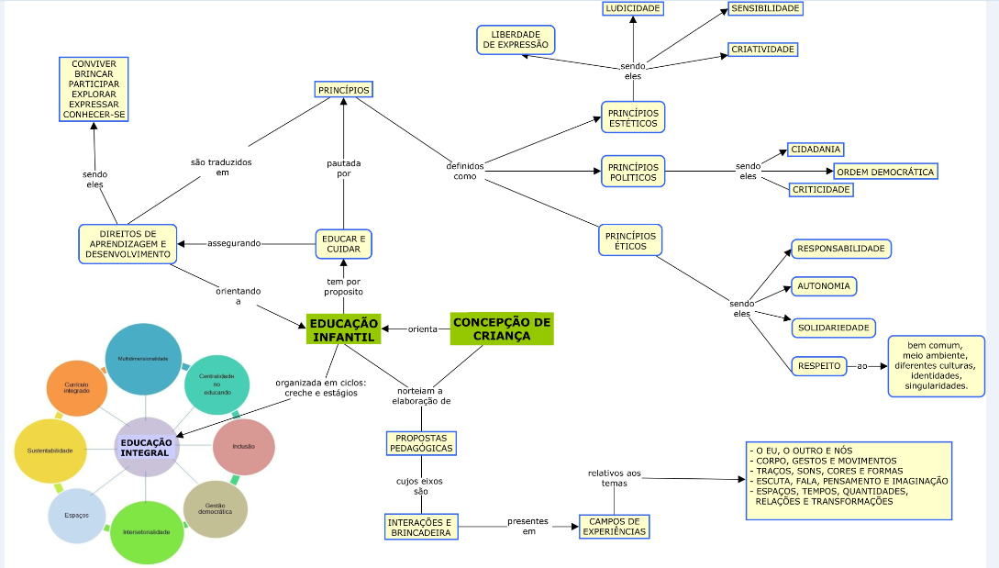

Slide 22
